Slide 1


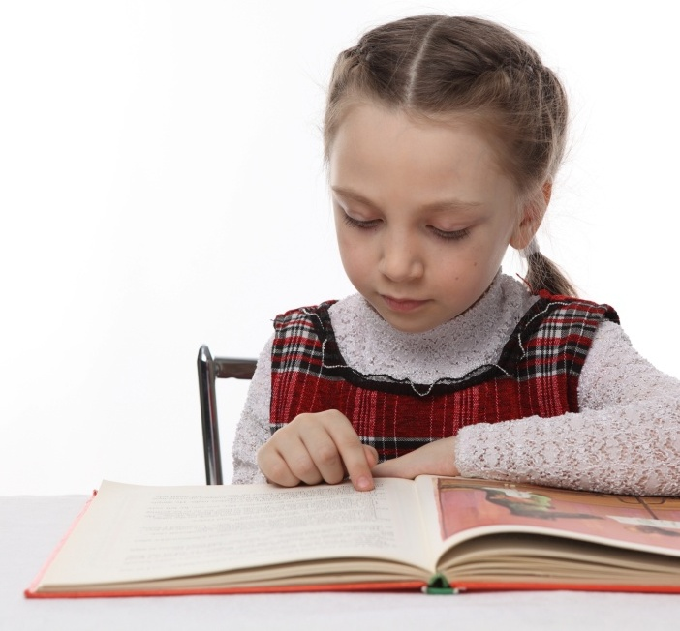
Организация дифференцированного подхода на уроках окружающего мира в начальных классах.
Муниципальное автономное образовательное учреждение
«Средняя общеобразовательная школа № 21
с углубленным изучением немецкого языка»
Как научить каждого,
ведь они такие
РАЗНЫЕ ?!
Подготовила: учитель начальных классов
Канева Елена Александровна
28 марта 2019 г. .
2015-2016 уч. год

Slide 2

Что такое
«дифференциация»?

Slide 3
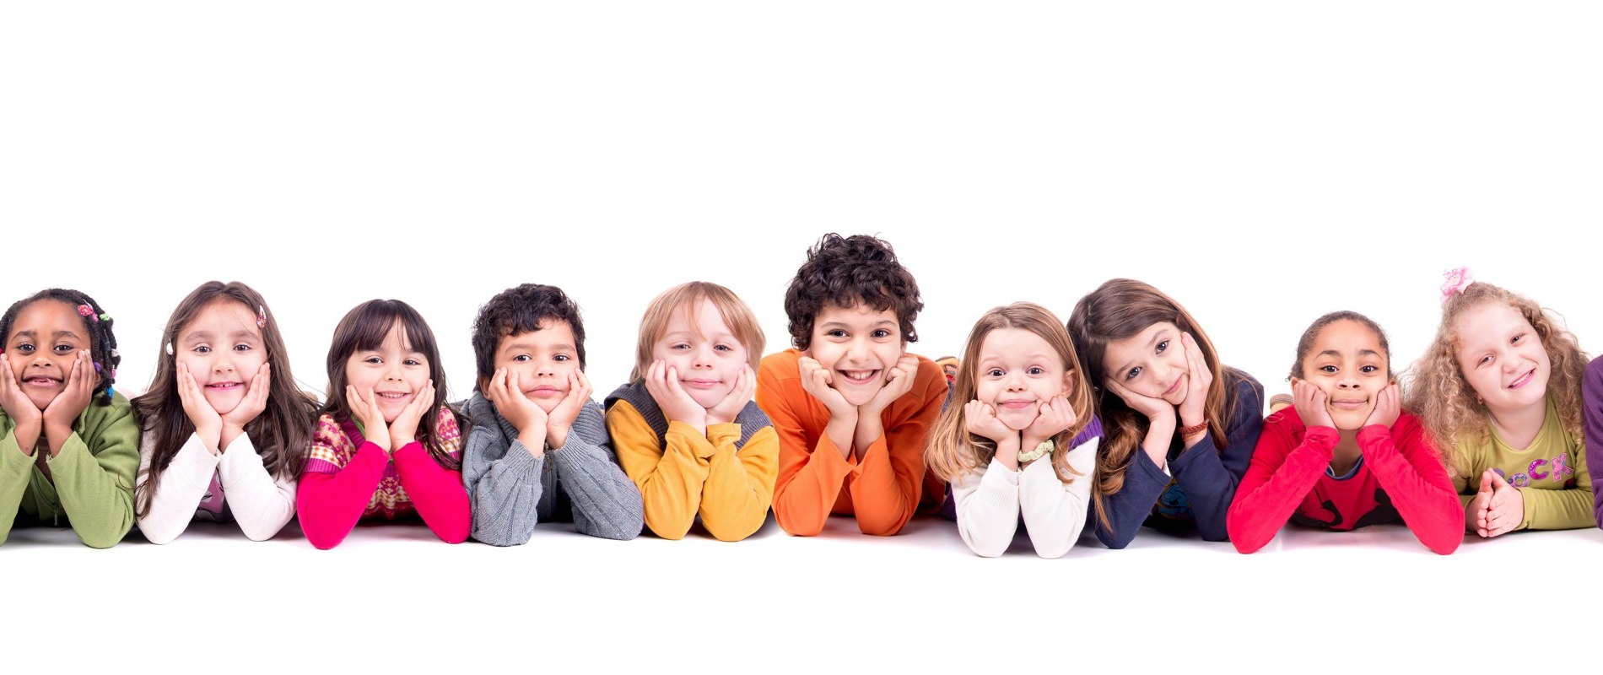
Дифференциация - разделение, расчленение, расслоение целого на части, формы и ступени.
Дифференциация- расчленение, различение которое происходит при рассмотрении, изучении какого-либо объекта.

Slide 4

А что значит дифференцированный подход в обучении?

Slide 5

Дифференцированный подход в обучении —форма организации учебного процесса, при которой учитель работает с группой учащихся, составленной с учетом наличия у них каких-либо значимых для учебного процесса общих качеств
(Г.К.Селевко)

Slide 6
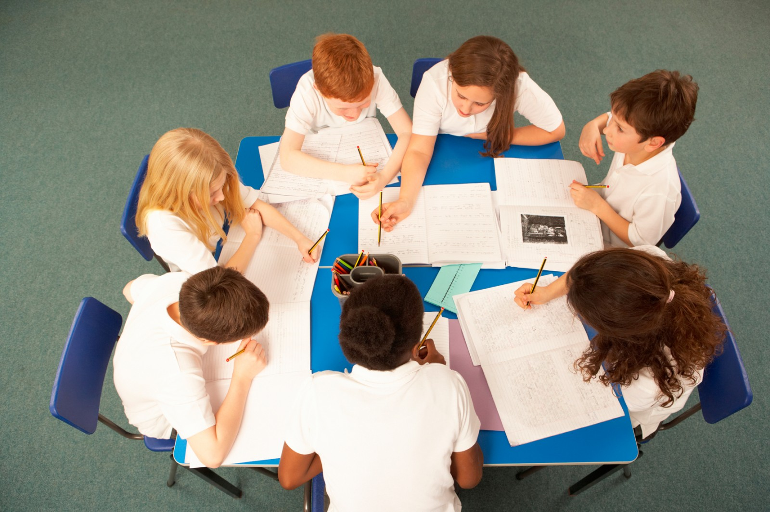
Как должен быть построен процесс дифференцированного обучения, чтобы учитель реально мог учесть особенности и возможности своих учеников?

Slide 7

Принципиальным основанием такого процесса должна быть педагогическая диагностика.

Slide 8

Педагогическая диагностика – это совокупность приёмов контроля и оценки, направленных на решение задач оптимизации учебного процесса, дифференциации учащихся, а также совершенствования учебных программ и методов педагогического воздействия.

Slide 9

По результатам педагогической диагностики в классе формируются три группы учащихся:
1 группа - ученики с высокими учебными способностям
2 группа - учащиеся со средними способностями,
3 группа - учащиеся с низкими учебными способностями.

Slide 10
Тема «Какие бывают растения».
Карточка № 1
1. С помощью атласа- определителя узнай и отметь к какой группе растений относятся слова второго столбика (соедини стрелками).
ТРАВЫ СОСНА
РЕПЕЙНИК ОРЕШНИК
КУСТАРНИКИ КАЛИНА
ИВА
ДЕРЕВЬЯ ЦИКОРИЙ
Карточка № 2
1. . С помощью атласа-определителя узнай и запиши чем отличаются друг от друга деревья, кустарники и травы?
2. . С помощью атласа-определителя узнай и запиши чем отличаются друг от друга лиственные и хвойные растения?
Карточка № 3
1. С помощью атласа-определителя узнай и запиши названия растений, которые ты не знаешь? (2-3 растения)
2. Подготовь небольшое сообщение об этих растениях с помощью атласа- определителя.

Slide 11

Окружающий мир. Разноуровневые задания. 3 класс / Сост. Т.Н. Максимова. – 4-е изд. – М.: ВАКО, 2018. – 96 с.

Slide 12
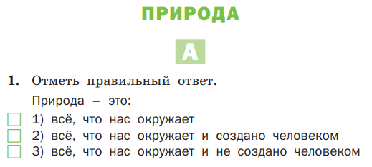
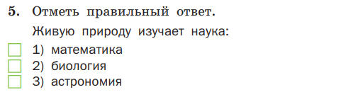
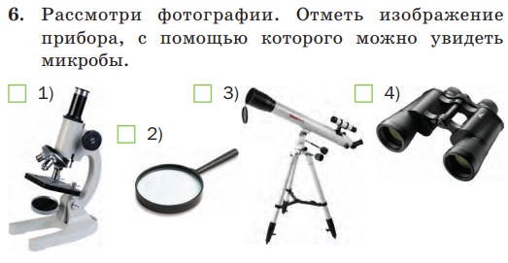

Slide 13
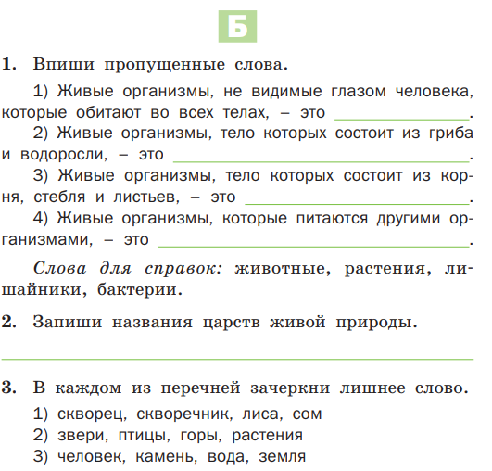

Slide 14
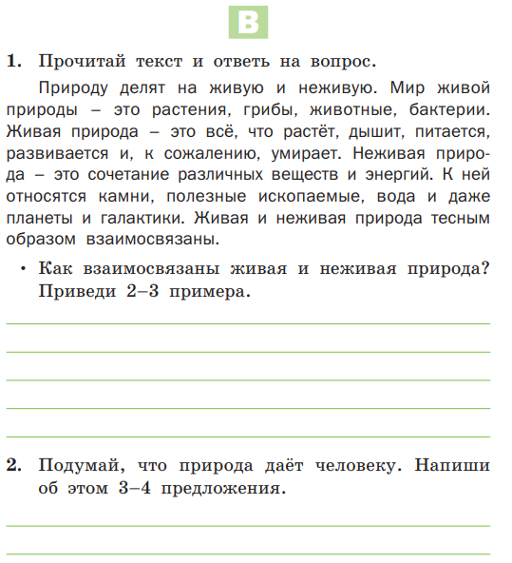

Slide 15

Дифференцированный подход
позволяет каждому ученику работать в своём темпе;
даёт возможность справиться с заданием;
способствует повышению интереса к учебной деятельности;
формирует положительные мотивы учения.

Slide 16
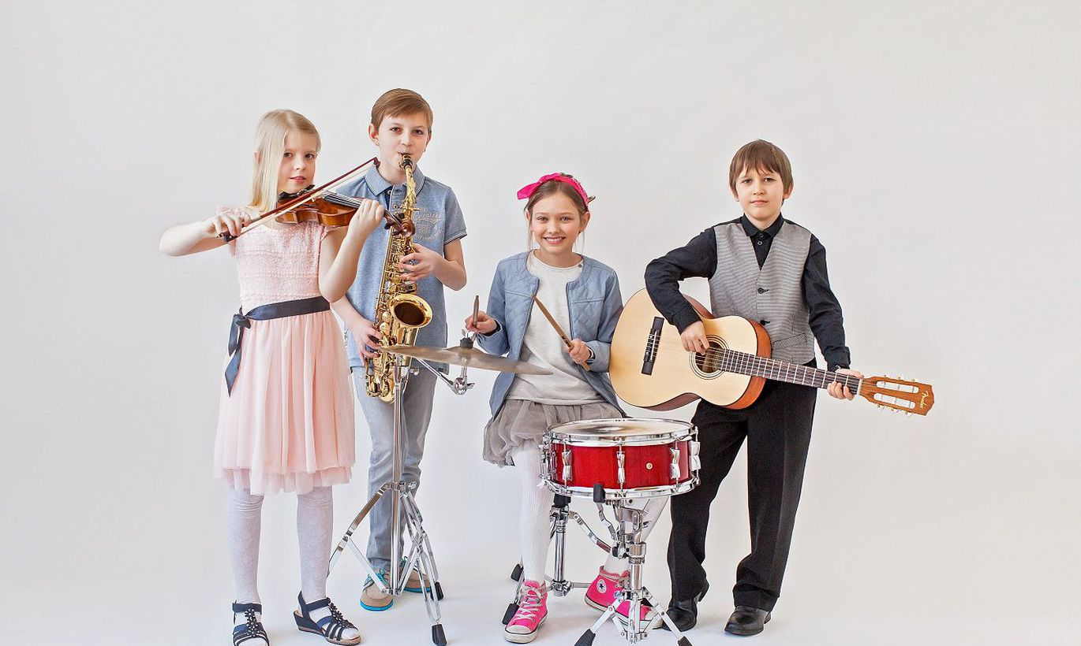
“… разных детей и учить надо по-разному, потому что каждый по-своему воспринимает информацию.”
Гарднер

Slide 17

ЖЕЛАЮ ВАМ
УСПЕХОВ
И ТВОРЧЕСТВА
В РАБОТЕ !

